Slide 1

Projet sécurité informatique:
Détecter les méthodes d’attaques sur un SGBD
Zenati Mohamed | Tayeb Nidhal | Mankour Inès
DAWALIBY Samir

Slide 2
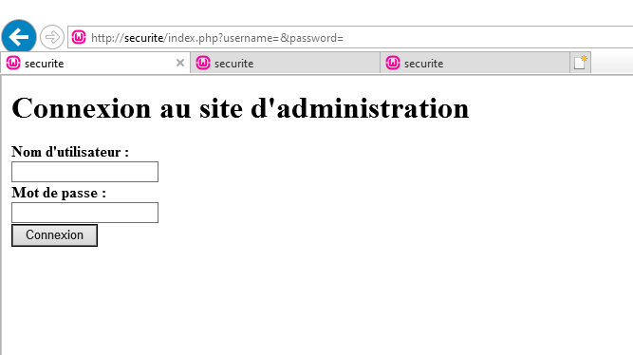
Etape 1 : Création de notre propre page web en PHP

Slide 3
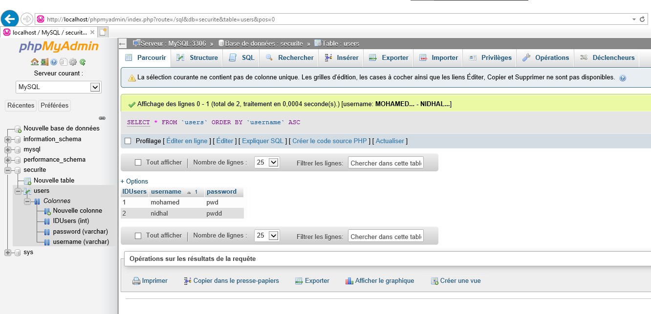
Etape 2 : Création de notre DataBase

Slide 4
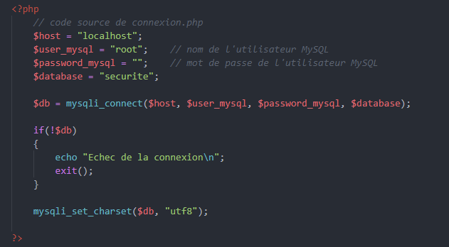
Etape 3 : Connexion de notre DataBase à notre application Web

Slide 5
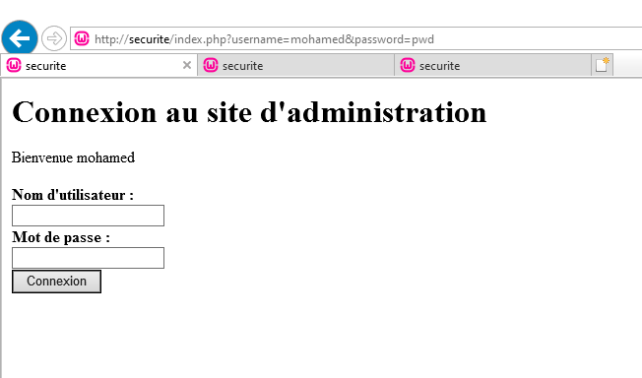
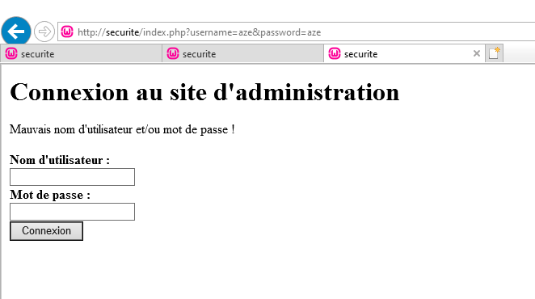
Etape 4 : Vérification de la connexion entre notre application web et notre DataBase

Slide 6
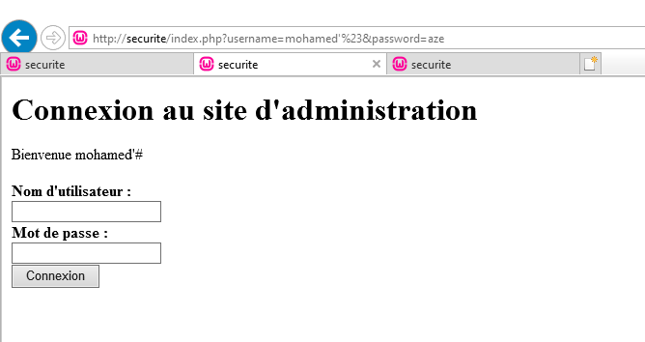
Etape 5 : SQL Injection
Lorsqu’on met en commentaire la partie Password, cela modifie la requête et il suffit donc d’avoir un username correct pour pouvoir nous connecter !

Slide 7
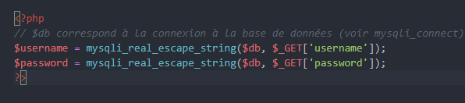
Etape 6 : Comment éviter ça ?
Pour prévenir les injections SQL, il faut faire appel aux requêtes préparées. Ce sont des requêtes dans lesquels les paramètres sont interprétés indépendamment de la requête elle-même. De cette manière, il est impossible d'effectuer des injections. Dans tous les systèmes de gestion de bases de données, deux méthodes sont utilisées : prepare() qui prépare la requête et execute() qui exécute la requête avec les paramètres.
La fonction mysqli_real_escape_string permet d’ajouter un “\” devant un caractère spécial (par exemple des guillemets) afin d’en faire un caractère “neutre”

Slide 8
Merci

